Slide 1
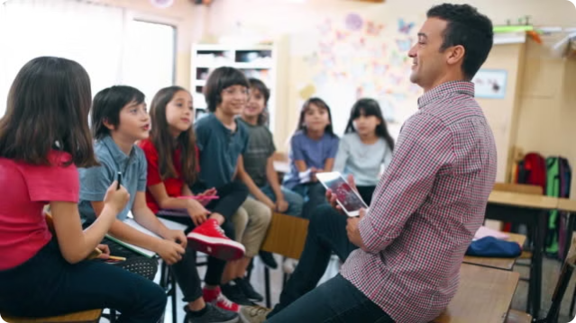
.
In House Training dalam Membentuk Karakter Profil Pelajar Pancasila pada Awal Tahun Ajaran Baru
by Ermita Zakiyah

Slide 2
Peranan Guru dalam Menghadapi Siswa Bermasalah
Memahami Karakteristik Siswa Bermasalah
1
Latar Belakang Berbeda
2
Kebutuhan Khusus
3
Tantangan Emosional
Siswa bermasalah dapat berasal dari berbagai latar belakang sosial, ekonomi, dan budaya yang mempengaruhi perilaku mereka.
Beberapa siswa bermasalah mungkin memiliki kebutuhan khusus yang belum teridentifikasi dengan baik.
Masalah emosional, seperti depresi atau kecemasan, dapat menyebabkan kesulitan perilaku pada siswa.

Slide 3
Menjalin Komunikasi Efektif
Mendengarkan Aktif
Bahasa yang Lunak
Umpan Balik Konstruktif
Guru perlu mendengarkan dengan seksama untuk memahami perspektif dan kebutuhan siswa.
Memilih kata-kata yang mendukung dan tidak menyalahkan akan membangun rasa saling percaya.
Memberikan umpan balik yang membangun, bukan mengritik, akan memotivasi siswa untuk berubah.

Slide 4
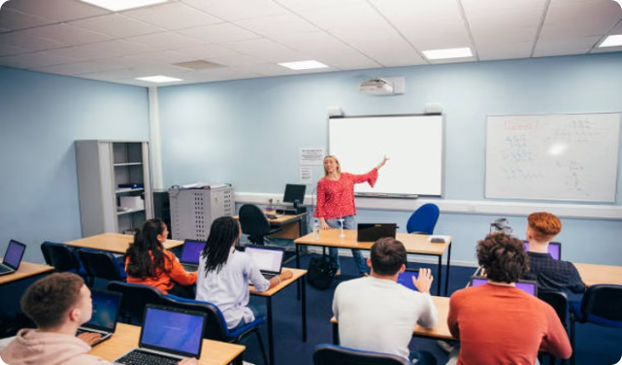
Strategi Pengelolaan Kelas
Aturan Jelas
Menetapkan aturan dan konsekuensi yang konsisten di kelas.
Rutinitas Terstruktur
Membangun rutinitas harian yang dapat membantu siswa merasa aman dan terkendali.
Lingkungan Positif
Menciptakan lingkungan belajar yang mendukung dan berorientasi pada solusi.

Slide 5
Kolaborasi dengan Orang Tua
Komunikasi Terbuka
Guru harus menjalin komunikasi yang terbuka dan transparan dengan orang tua siswa.
Solusi Bersama
Dengan bekerja sama, guru dan orang tua dapat mengembangkan rencana intervensi yang efektif.
Peran Orang Tua
Orang tua dapat menjadi mitra penting dalam mendukung perkembangan positif siswa.

Slide 6
Mengembangkan Empati dan Kesabaran
Empati
Memahami dan merespons dengan empati terhadap perasaan siswa.
Kesabaran
Memberikan waktu dan dukungan yang dibutuhkan siswa untuk berkembang.
Optimisme
Meyakini potensi siswa dan membantu mereka mewujudkan kemajuan.

Slide 7
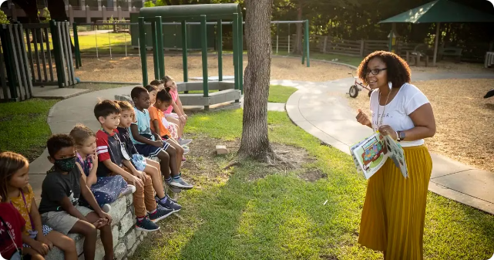
Pendekatan Pribadi
1
Membangun Kepercayaan
Guru harus berusaha membangun hubungan yang dekat dan saling percaya dengan siswa.
2
Identifikasi Masalah
Mengeksplorasi akar masalah dan kebutuhan siswa secara mendalam.
3
Rencana Intervensi
Mengembangkan strategi yang disesuaikan dengan kebutuhan unik setiap siswa.

Slide 8
Guru sebagai Teladan dan Motivator
1
Keteladanan
Guru harus menjadi teladan dalam bersikap, berperilaku, dan menyelesaikan masalah.
2
Dukungan Emosional
Guru dapat memberikan motivasi dan dukungan emosional yang dibutuhkan siswa.
3
Pengembangan Potensi
Guru harus membantu siswa mengidentifikasi dan mengembangkan kekuatan mereka.

Slide 9
Disiplin yang Konstruktif
Konsisten
Menetapkan dan menegakkan aturan secara konsisten di kelas.
Konstruktif
Fokus pada pengembangan siswa, bukan hanya hukuman.
Kolaboratif
Melibatkan siswa dalam proses disiplin untuk mengembangkan tanggung jawab.

Slide 10
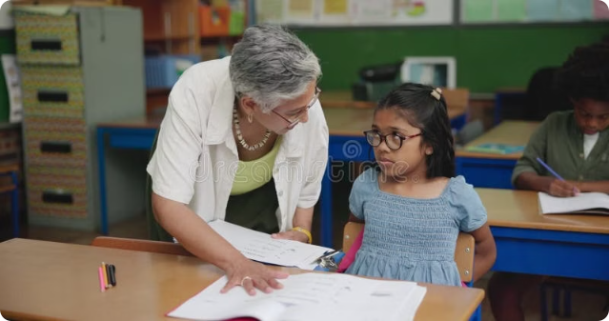
Kesimpulan dan Rekomendasi
Dengan pemahaman, komunikasi, strategi, dan dedikasi yang tepat, guru dapat menjadi agen perubahan positif bagi siswa bermasalah. Melalui pendekatan yang holistik dan kolaboratif, guru dapat membantu siswa melampaui tantangan dan mencapai potensi mereka.

